Slide 1
Sinh vật được chia làm mấy giới ?

Slide 2
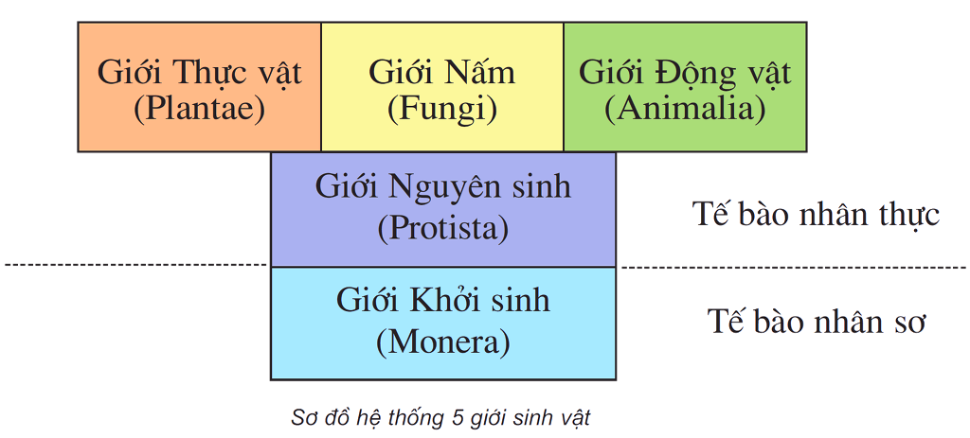

Slide 3
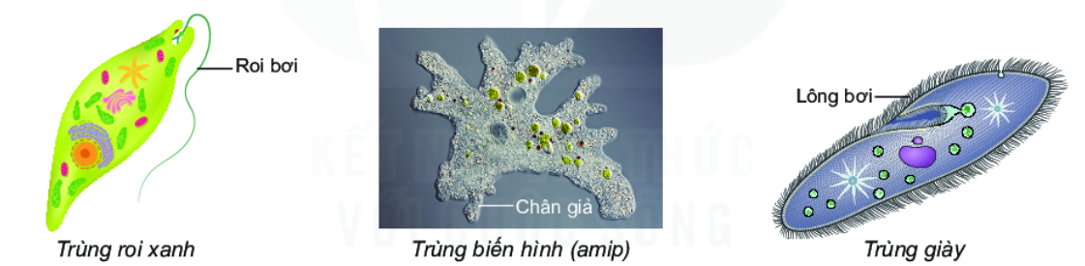
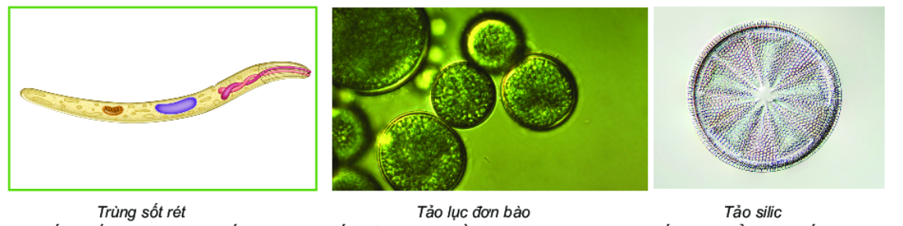
Tiết 66/ S32
Tiết 69/ S33
BÀI 30. NGUYÊN SINH VẬT
NGUYÊN SINH VẬT

Slide 4
1. Đa dạng nguyên sinh vật
THẢO LUẬN THEO CẶP
Em có nhận xét gì về hình dạng của NSV?
Môi trường sống của NSV là gì?

Slide 5
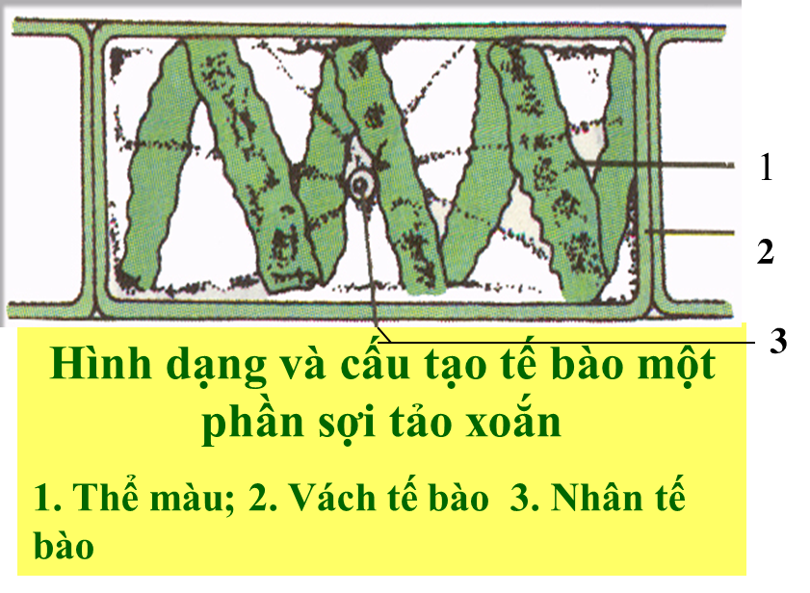
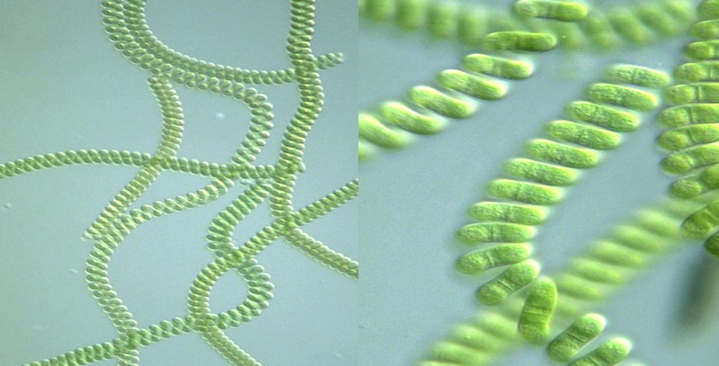
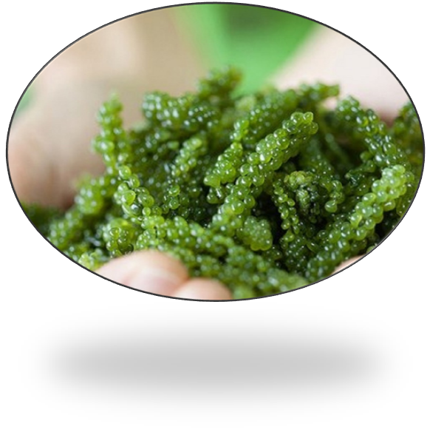
I. Đa dạng nguyên sinh vật
Nguyên sinh vật đa bào

Slide 6
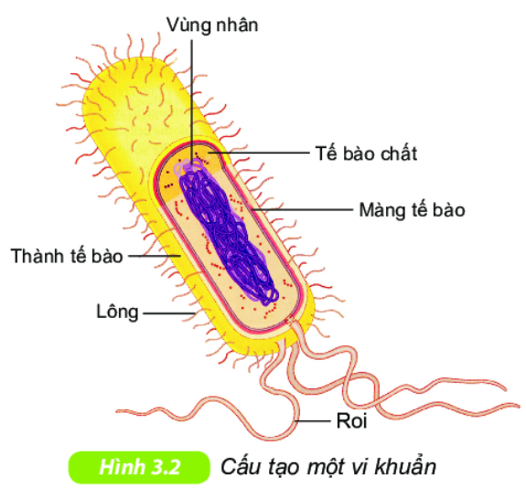
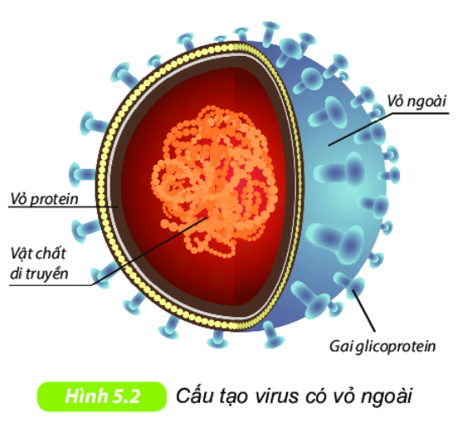
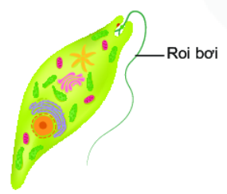
Vi khuẩn
Vi rút
NSV
Sự khác biệt cơ bản về cấu tạo giữa vi khuẩn, vi rút và nguyên sinh vật là gì?

Slide 7
Vi khuẩn
Vi rút
NSV
Cơ thể chỉ 1 tế bào, có nhân thực
Cơ thể chỉ 1 tế bào, có nhân sơ
Cơ thể chưa có cấu tạo tế bào

Slide 8
Đa dạng nguyên sinh
+ Nguyên sinh vật đa số là những cơ thể đơn bào, nhân thực, có kích thước hiển vi (một số nguyên sinh vật có cấu tạo đa bào, có thể quan sát bằng mắt thường).
+ Hình dạng của nguyên sinh vật rất đa dạng: hình cầu (tảo silic), hình thoi, hình giày,... hoặc không có hình dạng nào cố định. Một số nguyên sinh vật đa bào còn có hình xoắn, bản dẹt…..
+ Môi trường sống của nguyên sinh vật rất đa dạng: dưới nước, dưới đất, trong cơ thể.

Slide 9


II. VAI TRÒ CỦA NGUYÊN SINH VẬT
Có HẠI
Có LỢI
Thuyết trình nhóm

Slide 10
2. VAI TRÒ CỦA NGUYÊN SINH VẬT
Có HẠI
Thuyết trình nhóm

Slide 11
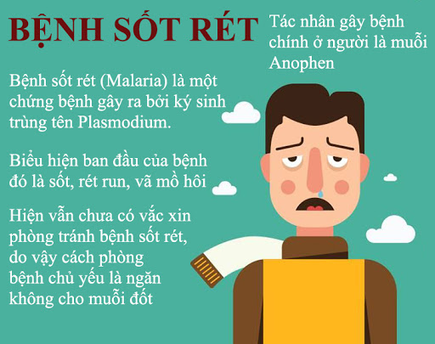
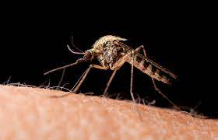
II. VAI TRÒ CỦA NGUYÊN SINH VẬT
1. Có HẠI
Muỗi Anopen

Slide 12
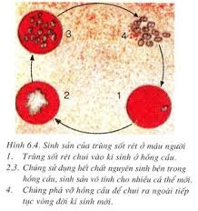

Slide 13
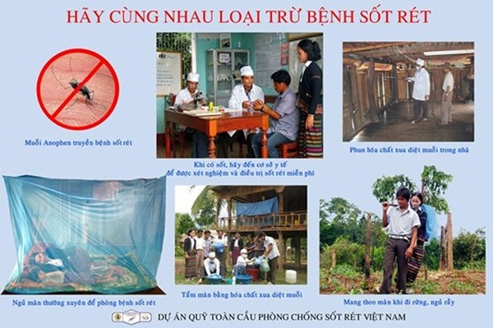

Slide 14
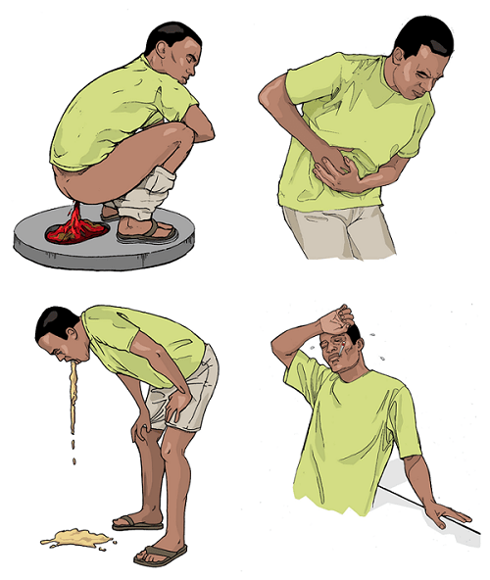
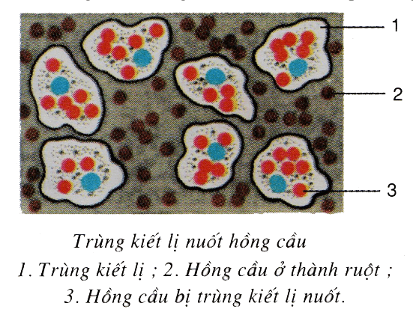
BỆNH: KIẾT KỊ

Slide 15
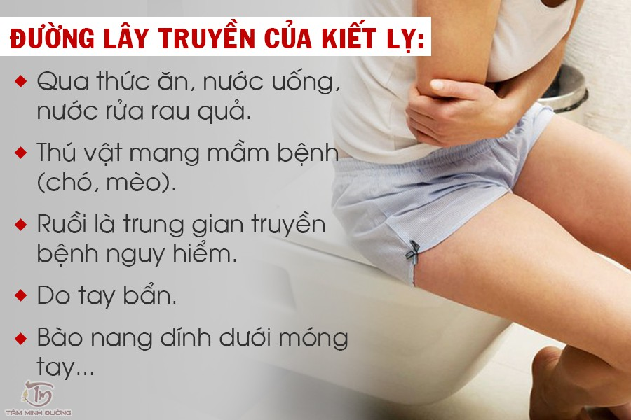

Slide 16
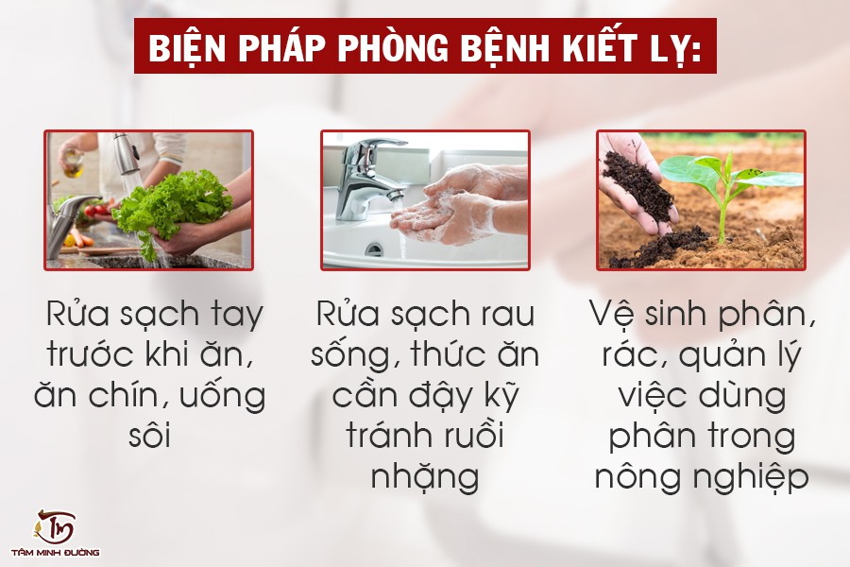
II. VAI TRÒ CỦA NGUYÊN SINH VẬT

Slide 17
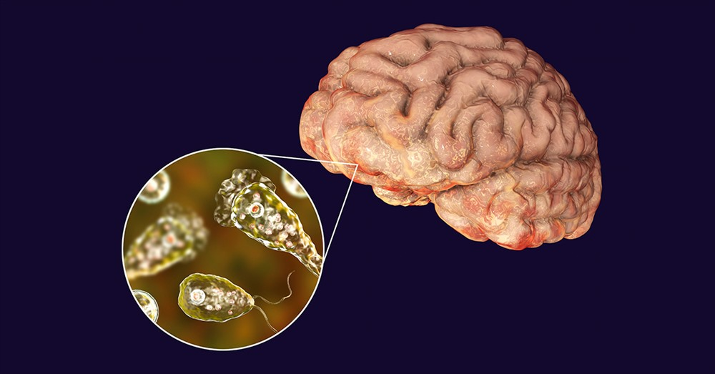
Trùng Amip ăn não

Slide 18
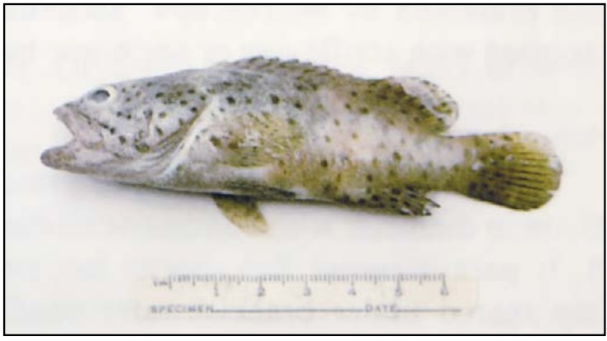

Slide 19
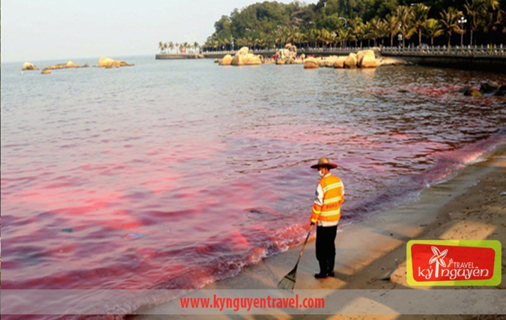
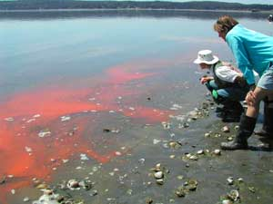
Một số tảo đơn bào sinh sản quá nhanh gây hiện tượng “nước nở hoa” – “Thủy triều đỏ”: khi chết làm cho nước bị nhiễm bẩn làm chết cá.
Thảm họa "thủy triều đỏ" ở Bình Thuận trung tuần tháng 7/2002 tạo thành vùng thủy triều đỏ rộng khoảng hơn 40km², làm khoảng 90% sinh vật trong vùng triều, kể cả cá, tôm trong các lồng, bè bị tiêu diệt; môi trường bị ô nhiễm nặng, mấy tháng sau mới hồi phục. "Thủy triều đỏ" cũng đã khiến 82 người phải nhập viện nguyên nhân là một loài tảo xanh lam "nở hoa", tiết độc tố vào nước biển gây phồng rộp và ngứa da.

Slide 20
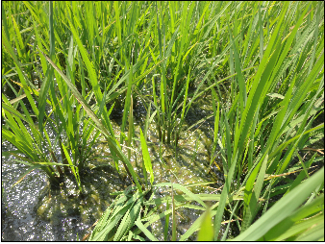
Tảo xoắn, tảo vòng quấn quanh gốc lúa làm lúa khó đẻ nhánh

Slide 21
1. Có hại
- Một số nguyên sinh vật gây bệnh cho người và các động vật khác (bệnh Sốt rét, bệnh Kiết lị, ngủ li bì...)
- Một số tảo đơn bào phát triển nhanh gây ô nhiễm môi trường, tiết độc tố gây hại.
- Gây hại cho lúa: tảo xoắn, tảo vòng,.....

Slide 22
II. VAI TRÒ CỦA NGUYÊN SINH VẬT
Có LỢI
Thuyết trình nhóm

Slide 23
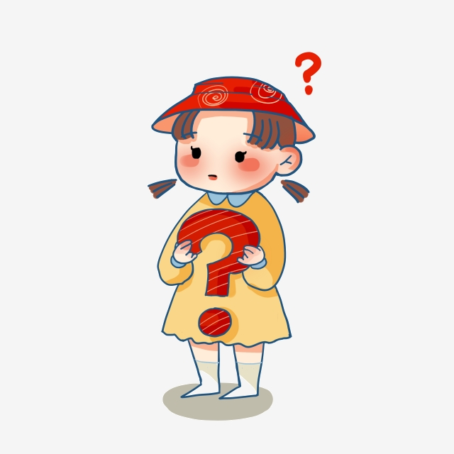
2. VAI TRÒ CỦA NGUYÊN SINH VẬT
Hãy nêu một số vai trò có lợi của nguyên sinh vật đối với tự nhiên và con người

Slide 24
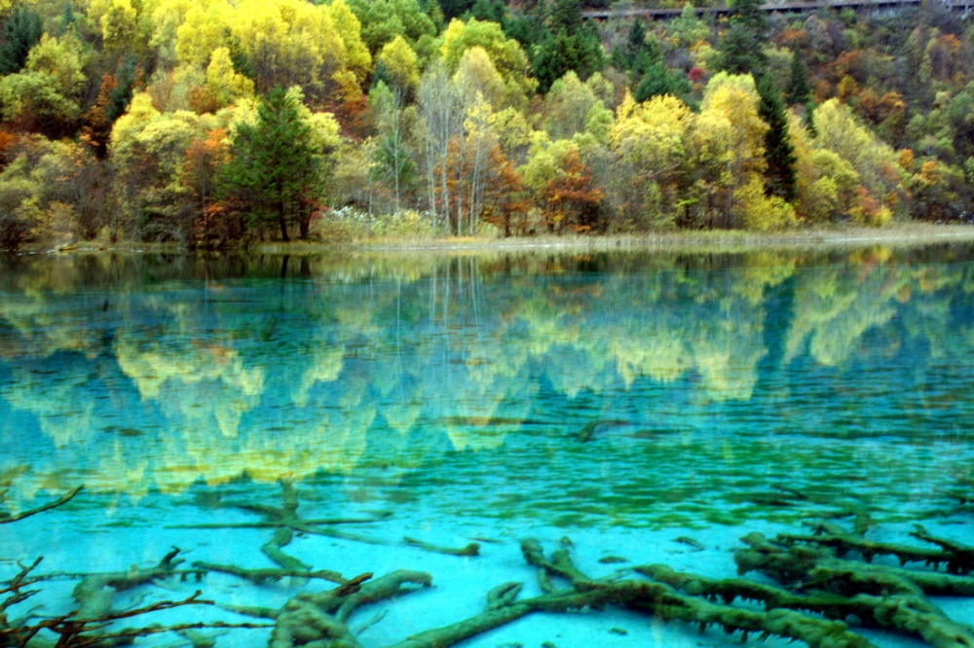
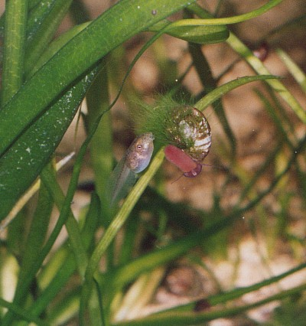
Vai trò có lợi:
Tảo có thể sống ở mọi nơi và hấp thụ rất nhiều khí CO₂, cung cấp O₂ cho các sinh vật.
Tảo làm thức ăn cho một số loài thủy sinh.

Slide 25
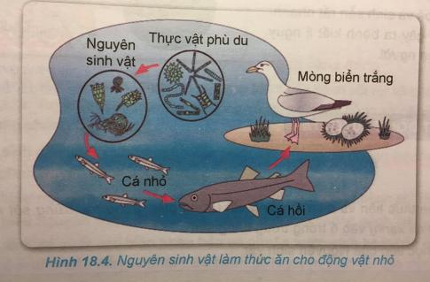

Slide 26
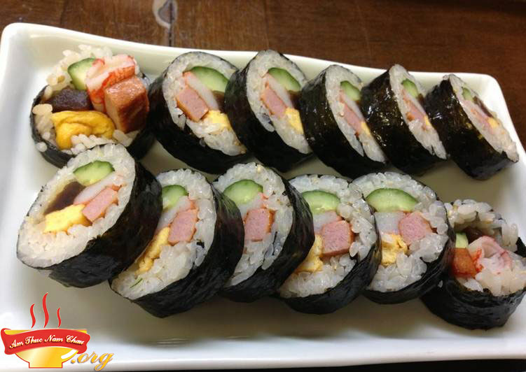
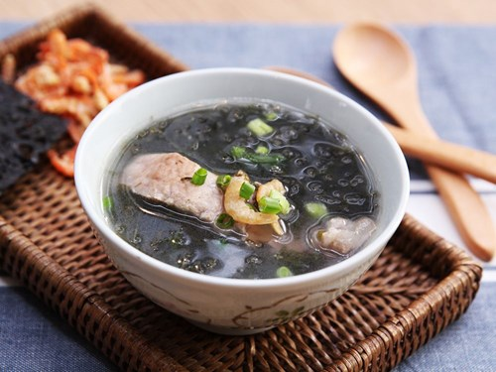
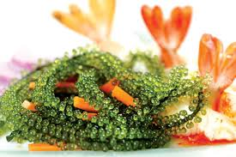
Kimpak
Canh rong biển
SALAT
Rong nho

Slide 27
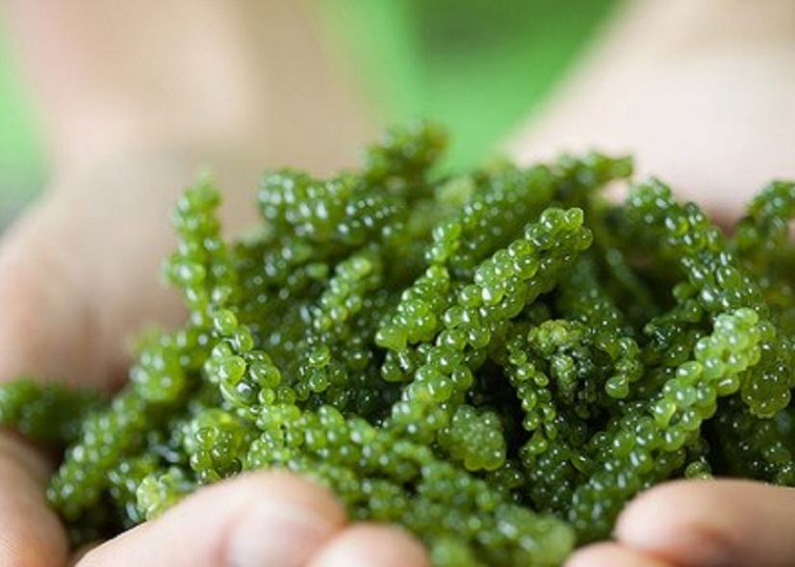

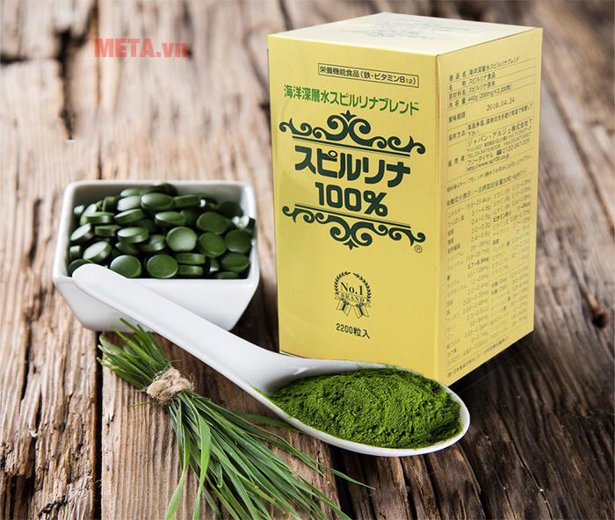
II. VAI TRÒ CỦA NGUYÊN SINH VẬT
Tảo xoắn (spirulina)

Slide 28
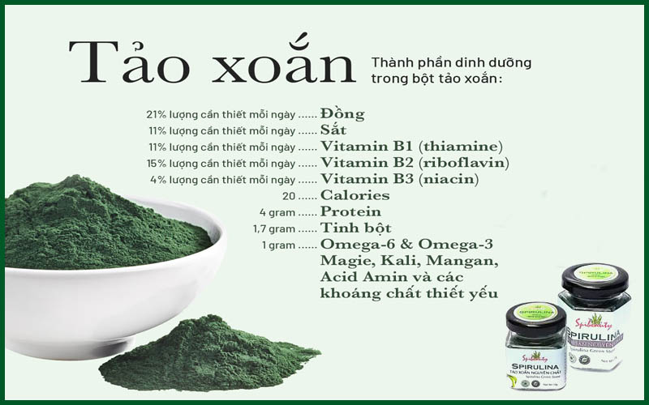

Slide 29
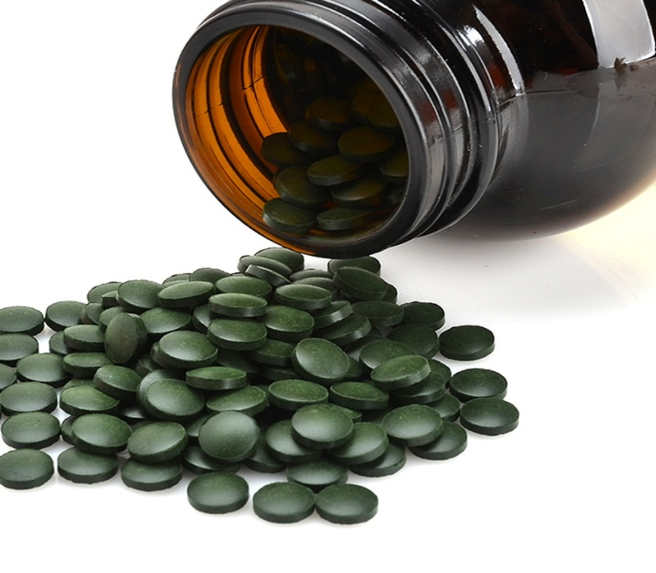
Tảo xoắn Spirulina là một trong những thực phẩm bổ sung dinh dưỡng tốt nhất và được yêu chuộng nhất hiện nay, tảo xoắn được tổ chức WHO – Tổ chức Y tế thế giới đánh giá là “thực phẩm tự nhiên tốt nhất cho sức khỏe người thế kỷ 21
Thuốc tạo ra từ tảo xoắn chống lão hóa, chữa thiếu máu, xốp xương, điều trị bệnh viêm gan, suy gan, bệnh nhân bị cholesterol máu cao và viêm da lan tỏa, bệnh tiểu đường, loét dạ dày tá tràng và suy yếu hoặc viêm tụy, bệnh đục thủy tinh thể và suy giảm thị lực, bệnh rụng tóc,….

Slide 30
II. VAI TRÒ CỦA NGUYÊN SINH VẬT
Tảo xoắn (spirulina)
Dinh dưỡng đa dạng
Chống oxy hóa và chống viêm
Giảm Cholesteron có hại
Chống ung thư
……

Slide 31
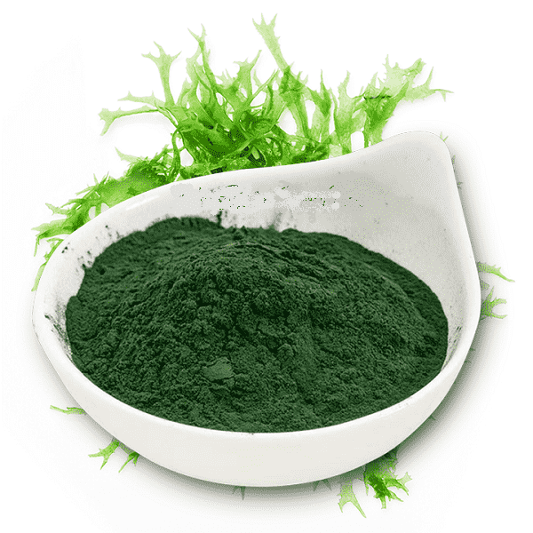
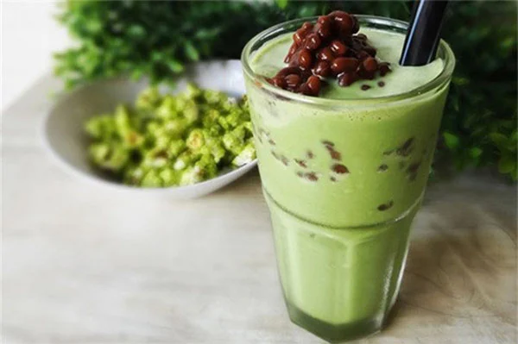
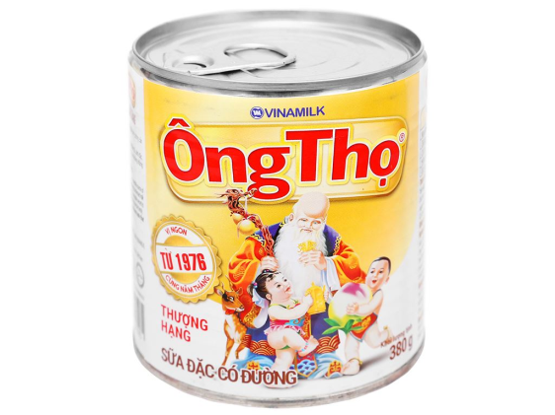
PHA CHẾ “TRÀ SỮA” TỪ TẢO XOẮN
- B1. Lấy 2 thìa bột cho vào cốc nước ấm. Sau đó khuấy lên.
- B2. Cho thêm sữa tươi/sữa đặc (độ ngọt tùy sở thích) và khuấy lên.
- B3. Cho thêm chút đá vào để thưởng thức
+
=

Slide 32
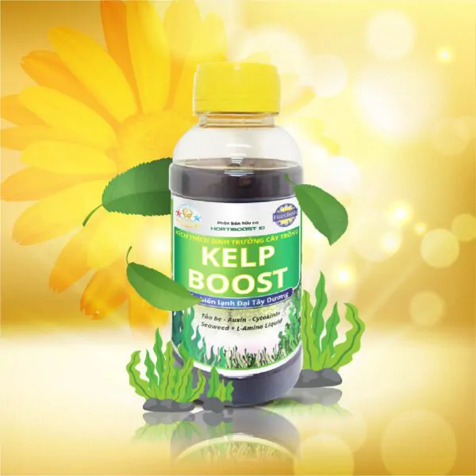
Phân bón tảo biển Kelp Boost

Slide 33
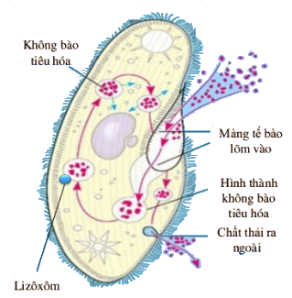
Vi khuẩn, vụn hữu cơ
Trùng đế giày

Slide 34
II. VAI TRÒ CỦA NGUYÊN SINH VẬT
+ Cung cấp oxygen cho cá động vật dưới nước (một số loại tảo).
+ Thức ăn cho các động vật lớn hơn (trùng roi, trùng biến hình, tảo…).
+ Sống cộng sinh tạo nên mối quan hệ cần thiết cho sự sống của của các loài động vật khác.
+ Cung cấp thực phẩm có giá trị dinh dưỡng cao.
+ Nguyên liệu cho công nghiệp.
+ Làm sạch môi trường.

Slide 35
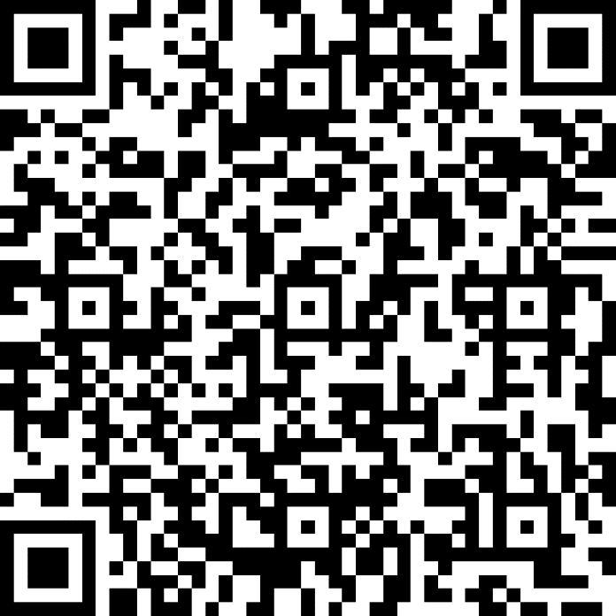


3. CỦNG CỐ
Thiết kế sơ đồ tư duy tổng kết bài học
SỬ DỤNG SMART PHONE ĐỂ QUÉT MÃ QR

